Slide 1
ҚАЗАҚ ТІЛІН ОҚЫТУ
ӘДІСТЕМЕСІНІҢ ТАРИХИ ДАМУЫ

Slide 2
Қазақ тілін оқыту әдістемесінің тарихи кезеңдері
1920–30
1930–40
1950–60
1970–80
1990
2000+
Оқулық, әліппе,
емле, оқу құралдары
Әдістемелік ойдың
ғылыми сипат алуы
Фонетика, орфография,
морфология, синтаксисті оқыту
Лексика, тіл дамыту,
құралдар мен технология
Қатысымдық бағыт,
қазақ тілін екінші тіл ретінде оқыту
Белсенді, интерактивті,
АКТ және сараланған зерттеу

Slide 3
Сейіл Жиенбаев: әдістеменің алғашқы жүйеленуі
Негізгі үлесі
Маңызды белгі
• Қазақ тілін оқыту әдістемесін дербес пән ретінде қалыптастыруға үлес қосты.
• Бастауыш және орта мектептегі тіл оқыту, кітап оқу, сауат ашу, грамматика мен тіл дамыту мәселелерін қарастырды.
• «Қазақ тілінің методикасы» еңбегі 1941 жылы жарық көрді.
Әдістемені дайын рецепт
емес, мұғалімнің нақты
педагогикалық әрекетін
бағыттайтын жүйе ретінде
қарастыру дәстүрі
осы кезеңде айқындала түсті.

Slide 4
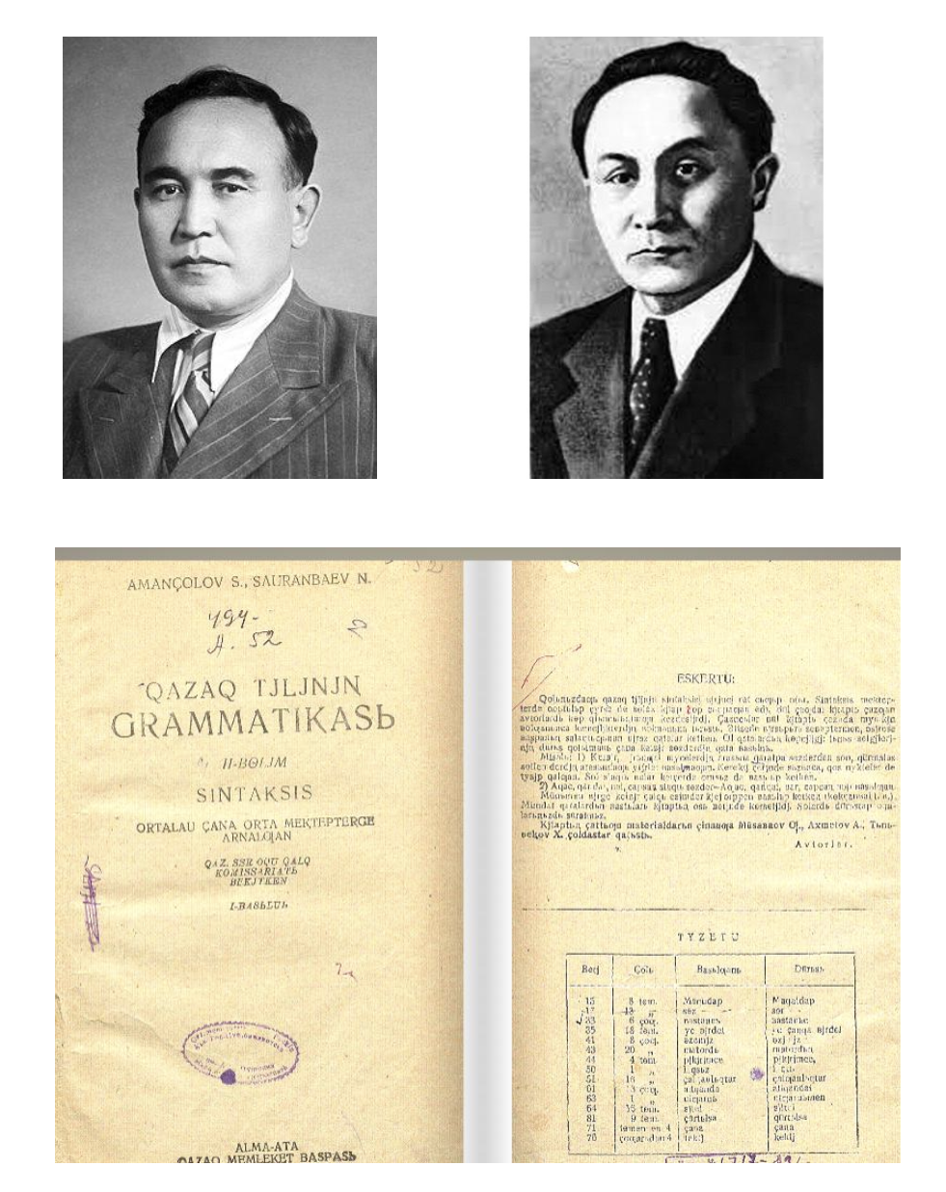
1939: қазақ синтаксисін жүйелі оқытуға бетбұрыс
С. Аманжолов пен Н. Сауранбаев
1939 жылы олардың авторлығымен қазақ тілінің грамматикасы, оның ішінде синтаксис бөлімі мектеп оқулығы ретінде жарық көрді.
Бұл еңбек синтаксисті оқыту мәселелерінің кейін арнайы мақалаларда, кітапшаларда және әдістемелік еңбектерде тереңдетілуіне негіз болды.

Slide 5
1950–1960 жылдар: жеке тіл салаларын оқыту әдістемесі
ФОНЕТИКА
ОРФОГРАФИЯ
МОРФОЛОГИЯ
СИНТАКСИС
Дыбыстарды оқыту
Дыбыстау мүшелері
Дауысты/дауыссыз
Үндестік
Емле принциптері
Буын және тасымал
Бақылау диктанты
Қателердің алдын алу
Сөз таптары
Етістік категориялары
Грамматикалық талдау
Жаттығу жүйесі
Жай сөйлем
Құрмалас сөйлем
Пунктуация
Көрнекілік

Slide 6
Шамғали Сарыбаев: фонетика, морфология, орфография
«Қазақ тілі методикасының кейбір мәселелері»
Ш.X. Сарыбаевтың екі бөлімнен тұратын
бұл еңбегінде
❑ дыбыстау мүшелерін, дыбыстарды,
дауысты жəне дауыссыздарды,
дыбыстардың классификациясын
(жіктелуін) оқыту жолдарына,
❑ орфографиялық принциптерге,
❑ осы принциппен жазылған сөздердің
емлесін үйретуге,
❑ емле түрлеріне,
❑ кейбір емлелік тақырыптарды
үйретудің əдістемесіне,
❑ буын мен тасымалдың жазылуына,
❑ бақылау диктантының мəтініне
қатысты пікір айтып, талдау жасайды
1956 жылғы бөлімінде фонетика мен морфологияға, кейінгі бөлімінде орфография мен сөз таптарына қатысты мәселелер қарастырылды.
Негізгі ұстанымдары:
• теорияны сөйлеу тілі арқылы түсіндіру;
• жеңілден ауырға қарай ілгерілеу;
• қайталауды түрлендіру;
• теориялық білімді практикалық дағдымен ұштастыру.

Slide 7
Фонетиканы оқыту: теориядан практикалық дағдыға
Әбдірахман Исабаев
Көшен Жолымбетов
Нәтиже
«Фонетиканы оқыту методикасы» (1965) және «Қазақ тілі дыбыс жүйесі методикасының теориялық негіздері» (1994) зерттеулері.
Дыбыс, әріп, фонема, екпін, үндестік заңы және практикалық дағды мәселелерін қарастырды.
Орфографияны оқытудың дидактикалық принциптері, әдістері, тіл дамыту және дағды қалыптастыру жолдарын зерттеді.
«Қазақ орфографиясын игерудің негіздері» (1975).
Фонетиканы оқыту:
→ дыбыстық құбылысты түсіну
→ дұрыс айту
→ дұрыс жазу
→ орфографиялық дағды
→ тілдік сананы қалыптастыру

Slide 8
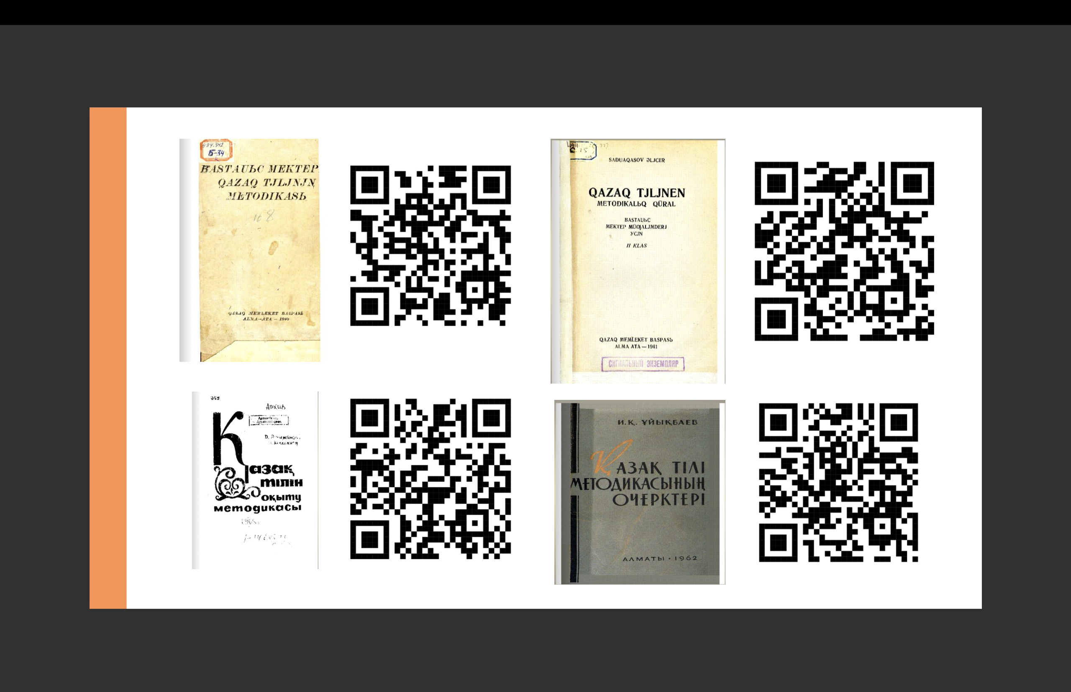
Морфологияны оқыту әдістемесінің дамуы
Ш. Сарыбаев — сөз таптарын, әсіресе етістік пен оның категорияларын оқыту мәселелерін зерттеді.
И. Ұйықбаев — түсіндірмелі, терме және шығармашылық диктант сияқты жұмыс түрлерін ұсынды.
Б. Құлмағамбетова — етістік категориясы, құрмалас сөйлем, тіл дамыту және техникалық құралдарды пайдалану мәселелерін зерттеді.
Б. Кәтенбаева — сөз құрамы, еліктеуіш сөздер, морфологияны оқытуға арналған дидактикалық материалдар жасады.

Slide 9
Синтаксисті оқыту: жай сөйлемнен құрмалас сөйлемге
Жай сөйлем
Құрмалас сөйлем
Хасен Арғынов
Грамматикалық талдау
Сөйлем мүшелері
Көрнекі құрал
Тыныс белгілері
Жеке категорияларды қайталау
Түрлерін ажырату
Жай сөйлемнен айырмашылығы
Схема және таблица
Пунктуация
Өз бетімен жұмыс
Синтаксисті оқыту әдістемесін жүйелеген көрнекті әдіскер.
«Қазақ тілі синтаксисі методикасының негіздері» (Алматы, 1969) еңбегінде білім мазмұны, оқыту жүйесі, әдістер, сабақ жүргізу ерекшеліктері және теориялық білім мен практикалық дағдыны меңгертудің жолдары сараланды.

Slide 10
Синтаксис әдістемесінің негізгі еңбектері
Жай сөйлем синтаксисінің методикасы
Құрмалас сөйлем синтаксисінің методикасы
Х. Арғынов, 1967
Х. Арғынов, 1964
Қазақ тілі синтаксисі методикасының негіздері
Құрмалас сөйлемді оқытудың кейбір мәселелері
Х. Арғынов, 1969
Б. Құлмағамбетова, 1963
Сабақтас құрмалас сөйлемдерді оқытудың тиімді әдіс-тәсілдері
Сөйлемнің тыныс белгілері
С. Қазыбаев, 1969
С. Жиенбаев, 1940

Slide 11
1970–1980 жылдар: әдістемелік жүйенің кеңеюі
Көрнекі құралдар
Тіл дамыту
Лексика
Грамматикалық таблицалар
Дидактикалық материалдар
Схемалар
Оқу диафильмдері
Ауызша және жазбаша жұмыс
Өз бетімен жұмыс
Жаттығу жүйесі
Сөйлеу дағдысы
Лексиканы арнайы оқыту
Сөз мағынасын меңгерту
Тіл мәдениеті
Стилистика

Slide 12
Лексиканы оқыту әдістемесінің қалыптасуы
Айтбай Айғабылов
Лексиканы оқытудың міндеттері
1978 жылдан бастап лексиканы оқыту мәселелері арнайы зерттеу нысанына айнала бастады.
«Лексиканы оқытудың кейбір мәселелері» еңбегі осы бағыттағы зерттеулердің бірі болды.
• сөз мағынасын түсіну;
• сөздің қолданыс аясын ажырату;
• сөздік қорды байыту;
• сөзді контексте орынды қолдану;
• тіл мәдениеті мен стилистикалық сезімді қалыптастыру.

Slide 13
1990 жылдар: қатысымдық бағыттың күшеюі
Фаузия Оразбаева
Негізгі ұғымдар
Жаңа бағдар
1996 жылы «Тілдік коммуникация мен қатысым әдісінің ғылыми-әдістемелік негіздері» тақырыбында докторлық диссертация қорғады.
Қазақ тілін өзге ұлт өкілдеріне үйретудегі қатысымдық әдіс теориясын дамытты.
Оқылым
Тыңдалым
Айтылым
Жазылым
Тілдік білім → қарым-қатынас
Ереже → әрекет
Жаттығу → коммуникативтік міндет

Slide 14
2000 жылдан кейін: зерттеу нысандарының саралануы
Н. Құрманова
А. Қыдыршаев
Ж. Сүлейменова
Сөз тіркесі синтаксисі
2004
Шешендік тану
2006
Жоғары оқу орнында
Морфологины оқыту
2006
З. Бейсенбаева
Ж. Дәулетбекова
Ж. Балтабаева
Сөзжасамдық жүйе
2007
Сөз мәдениеті
2008
Жорфологияны дамыта оқыту
2010

Slide 15
Қазіргі кезеңнің басты ерекшелігі
БЕЛСЕНДІ ОҚЫТУ
ИНТЕРАКТИВТІ ӘДІСТЕР
АКТ
Оқушы әрекеті
Проблемалық тапсырма
Шығармашылық жұмыс
Өз бетімен іздену
Диалог
Топтық жұмыс
Жағдаяттық тапсырма
Коммуникация
Ақпараттық ресурстар
Цифрлық оқу материалдары
Мультимедиа
Онлайн коммуникация

